Slide 1
Análisis de Causa Raíz mediante Five Whys
GRUPO Nº 4

Slide 2

Preguntar “Por Qué” Cinco Veces

Slide 3

¿Cómo funciona?

Slide 4
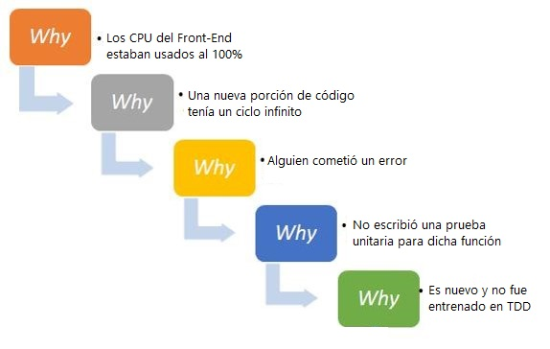
Un ejemplo sería:

Slide 5

¿Cómo proceder?

Slide 6

Inversión Proporcional

Slide 7

¿Cuánto es “Proporcional”?

Slide 8

Beneficios de aplicar Five Whys

Slide 9

¿Cómo lo aplicamos?

Slide 10

Five Whys Master

Slide 11

Elegir la mejor solución

Slide 12

¿A quienes incluimos en la reunión?

Slide 13

La reunión

Slide 14

¿Siempre Cinco?

Slide 15

Planificar soluciones

Slide 16

Informar los resultados

Slide 17

La Retroalimentación

Slide 18

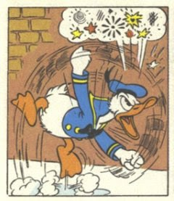
Five Whys ≠ Five Blames

Slide 19

Principio de Pareto

Slide 20

Integrantes:
Cáceres, Maximiliano
Miño, Carlos
Nieto, Juan Pablo
Reviglio, Valentín
Valentinuzzi, Nicolás

